Slide 1
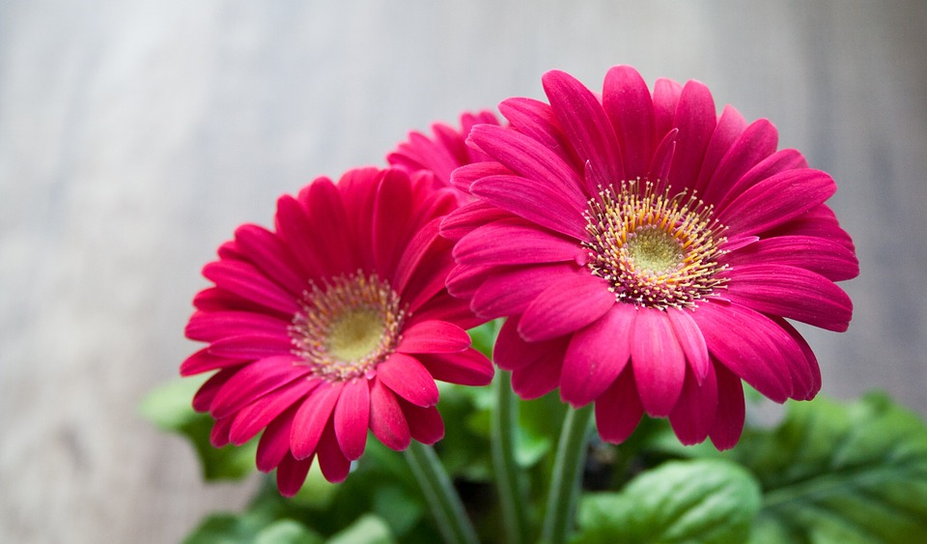
স্বাগতম

Slide 2
শিক্ষক পরিচিতি:
আশফাক সারোয়ার সিদ্দিকী
সহকারি শিক্ষক
বোড়াগারী দোলাপাড়া সরকারি প্রাথমিক বিদ্যালয়,ডোমার , নীলফামারী।

Slide 3
পাঠ পরিচিতি
বিষয়ঃবাংলা
শ্রেণিঃ২য়
পাঠের শিরোনামঃপ্রার্থনা
পাঠ্যাংশঃতুলি দুই হাত .............সকলি তোমার দান।
সময়ঃ৪০মিনিট

Slide 4
শিখনফলঃ
2.1.2 কবিতা শুনে বুঝতে পারবে।
২.১.২ পাঠ্য বইয়ের কবিতা আবৃত্তি করতে পারবে।
১.৪.১ যুক্তব্যঞ্জ ভেঙে লিখতে পারবে।

Slide 5
পূর্বজ্ঞান যাচাই
তোমরা ছবিতে কী দেখলে?

Slide 6
প্রার্থনা
সুফিয়া কামাল
সুফিয়া কামাল ১৯১১ খ্রিষ্টাব্দে ২০জুন বরিশাল জেলায় জন্মগ্রহণ করেন।
তিনি ছোটদের জন্য অনেক কবিতা ও ছড়া লিখেছেন। যেমনঃ ছড়া। ইতল বিতল। ২০ এ নভেম্বর ১৯৯৯ খ্রিষ্টাব্দে তিনি মৃত্যুবরণ করেন।

Slide 7
তুলি দুই হাত করি মুনাজাত
হে রহিম রহমান

Slide 8
কত সুন্দর করিয়া ধরণী
মোদের করেছ দান,

Slide 9
গাছে ফুল ফল
নদী ভরা জল
পাখির কণ্ঠে গান
সকলি তোমার দান।

Slide 10
শব্দের অর্থ শিখিঃ
প্রার্থনা-কোনো কিছু চাওয়া।
রহিম-যাঁর অনেক দয়া।
রহমান-করুণাময় আল্লাহ।
ধরণী-পৃথিবী।
মোদের-আমাদের।
কণ্ঠ-গলা।

Slide 11
যুক্তবর্ণ শিখিঃ
কণ্ঠ-
ণ্ঠ
ণ
ঠ

Slide 12
মূল্যায়নঃ
দলঃ শাপলা
দলঃ বেলি
দলঃ গোলাপ
দলঃ জবা

Slide 13
দলঃ শাপলা
শব্দের অর্থ লিখঃ
প্রার্থনা, রহিম,রহমান,ধরণী,মোদের,কণ্ঠ।

Slide 14
দলঃ বেলি
১.পরের লাইন লিখঃ
ক. কতো সুন্দর করিয়া ধরণী
.....................
খ.পাখির কণ্ঠে গান
....................
২.আগের লাইন লিখঃ
ক. ...................
হে রহিম রহমান
খ. ................
নদী ভরা জল

Slide 15
দলঃগোলাপ
১.যুক্তবর্ণ আলাদা কর ও যুক্তবর্ণ দিয়ে দুইটি নতুন শব্দ তৈরি কর।
ক. ণ্ঠ,প্র,ন্দ।

Slide 16
দলঃজবা
ঘরের ভিতরের শব্দগুলো খালি জায়গায় বসিয়ে বাক্য তৈরি কর।
ধরণী,রহিম,রহমান,প্রার্থনা,
ক.স্রষ্টার এক নাম.................।
খ.আমাদের.........ফুলেফলে ভরা।
গ.স্রষ্টার আরেক নাম...............।
ঘ.তিনি ভোরে উঠে................করেন।

Slide 17
সবাইকে ধন্যবাদ

